Slide 1
课程设计2 —人物关系挖掘
小组成员：
张涵之@191220154
林芳麒@191220057
日期：2022.7.5

Slide 2
任务1：数据预处理
张涵之@191220154

Slide 3
任务说明
从原始的西游记小说的文本中，抽取出与人物互动相关的数据。 需要屏蔽与人物关系无关的文本内容，为后面的基于人物共现的分析做准备。
数据输入：西游记系列小说文集（未分词）；西游记系列小说中的人名列表。
数据输出：分词后保留人名。
使用第三方的 JAR 包 jieba分词器来辅助分析（进行分词）

Slide 4
主要流程
Mapper：
在setup中读入name_list.txt，存入ArrayList备用。
默认的LineRecordReader每次读取文件的一行（以'\n'划分），即本题中定义的“段落”，调用第三方JAR包对这一行（一段）进行分词，分词结果逐个与ArrayList中所存人名进行比对，匹配成功的保留。
本阶段不需要Reducer。

Slide 5
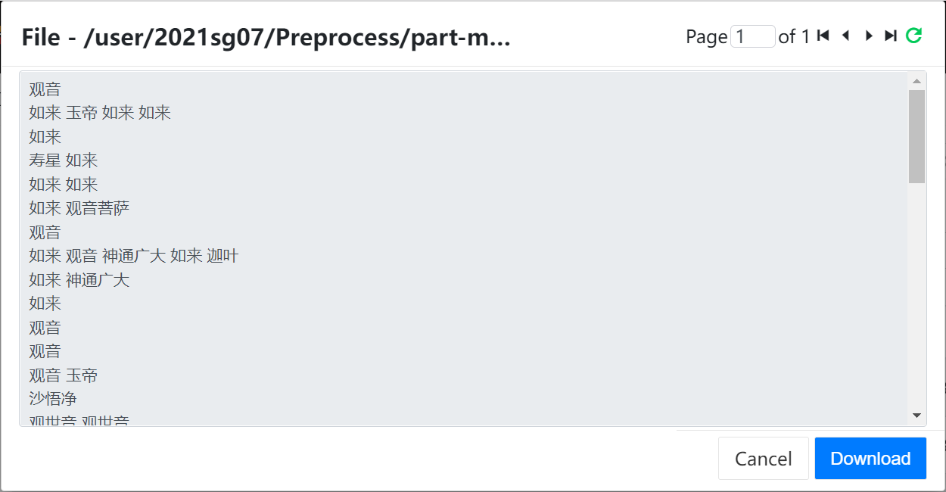
结果展示

Slide 6
任务2：人物同现统计
林芳麒@191220057

Slide 7
任务说明
在人物同现分析中， 如果两个人在原文的同一段落中出现，则认为两个人发生了一次同现关系。我们需要对人物之间的同现关系次数进行统计， 同现关系次数越多，说明两人之间的关系越密切。
数据输入：任务1的输出
数据输出：人物之间的同现次数
需要解决问题：
人物别名替换
2. 同现人物对统计
单词同现算法

Slide 8
主要流程
Mapper：
根据任务1的输出，遍历一个段落的人名，判断某个人名是否是主要人物别名。若是，替换成主要人物名后再加入HashSet集合；若不是直接加入HashSet集合。由于HashSet数据结构的特性，重复元素不会被重复加入，从而起到了一个去重的作用。
对HashSet里的元素两两配对，输出<(人名1，人名2), 1>
Reducer:
对于人物的同现关系次数进行统计、累加，最后输出<(人名1，人名2)，n>，n为同现次数。
遇到问题
在MapReduce编程中发现Reduce中的迭代器只能使用一次，第二次使用迭代出的数据即为空。
解决方法：在第一次迭代中就把要迭代的数据保存到一个容器中（即HashSet中），之后遍历该容器，就可以实现在Reduce中多次遍历。

Slide 9
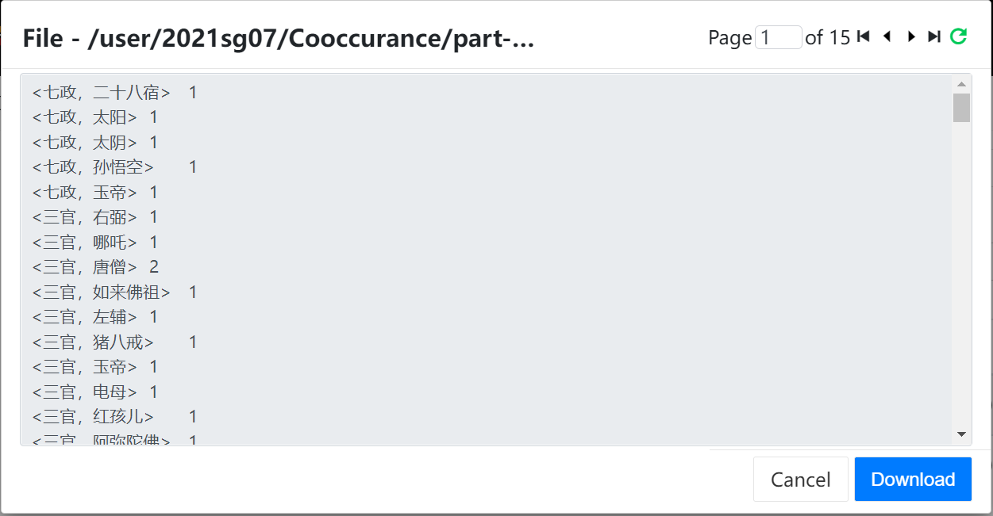
结果展示

Slide 10
任务3：人物关系图构建与特征归一化
林芳麒@191220057

Slide 11
任务说明
数据输入：任务2的输出。
数据输出：人物关系图。
注意：为了使后面的分析方便，需要对共现次数进行归一化处理：将共现次数转换为共现概率。
需要解决问题：
1. 处理输入数据：字符串分割
2. 归一化处理
数据归一算法

Slide 12
主要流程
Mapper:
处理任务2输出的数据，划分字符串，获取同现人物对信息。
根据map的输出结构<name1,(name2, times)>发送，其中，name1和name2是一对同现人物，times是同现次数。
Reducer:
输入Key类型为String(人物1)，输入Value类型为(String,Int)（以key为分组的的ValuePair集合）。
遍历统计与key同现的人物总次数count和人物数sum
二次遍历与key同现的人物，同现次数/sum
输出<key, ([name1 , value1], [name2 , value2], ....., [name_n , value_n])>

Slide 13
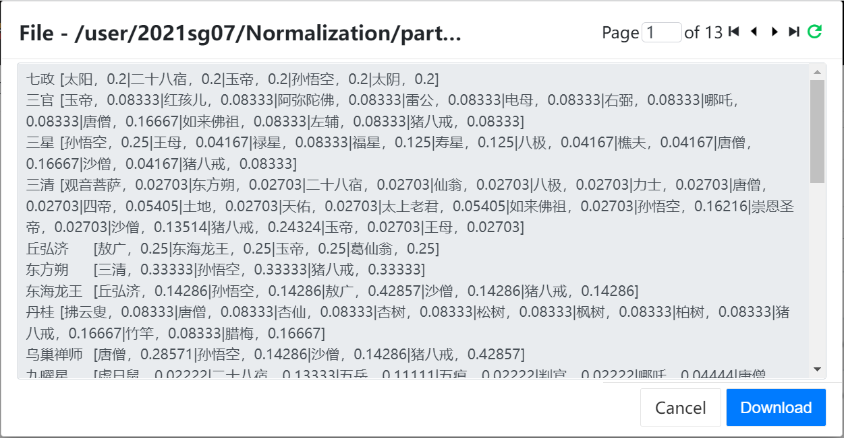
结果展示

Slide 14
任务4：基于人物关系图的PageRank计算
张涵之@191220154

Slide 15
任务说明
计算PageRank，定量分析小说的主角。
数据输入：任务3的输出
数据输出：各人物的PageRank值
注意：该任务默认的输出是杂乱的，从中无法直接得到分析结论。需要对PageRank值进行全局排序，确定PageRank值最高的任务。
需要解决问题：
1.各人物的PageRank值
2.对PageRank值进行全局排序
PageRank的随机浏览模型

Slide 16
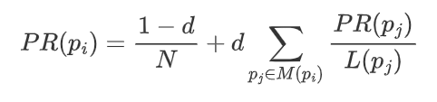

主要算法
使用PageRank随机浏览模型，d取0.85
引入同现频率后，改算术平均为加权平均

Slide 17
主要流程
Phase 1: Graph Builder
原始数据集：任务3的输出。每行包含一个人名、与之同现的所有人物和相应的同现频率。
GraphBuilder目标：各人物之间的同现关系任务3已完成，故此处只需加入PageRank初始值即可。
Mapper:
在每个<key, value>对之间插入PageRank初始值PR_init。PR_init取值为1/N，在PageRankDriver中计算得到，作为参数输入GraphBuilder。输出形如<人名, PR, [[(邻居1, 同现频率1), ...]>。
本阶段不需要Reducer。

Slide 18
主要流程
Phase 2: Page Rank Iterator
Mapper:
Map对上阶段的<人名, PR, [[(邻居1, 同现频率1), ...]>产生两种键值对：
For each 邻居i in link_list，输出 <邻居i, PR * 同现频率i> ，其中邻居i代表一个和
当前人物同现的角色，作为key；PR * 同现频率i作为value，即实现上面所说的加权平均。
同时为了完成迭代，需要传递每个人物的同现关系以维护图的结构，还要输出<人名, link_list>。
Combiner:
对Map产生的第一类键值对合并处理，即对同一key对应的PR * 同现频率进行累加。
Reducer:
Reduce继续合并同一key对应的PR * 同现频率，根据上面修改后的随即浏览公式，计算当前key对应人物的更新后的PR。此外还要继续维护图的结构，输出形如<人名, 新的PR, [[(邻居1, 同现频率1), ...]>。

Slide 19
主要流程
Phase 3: Page Rank Viewer
将最终结果排序输出。
从最后一次迭代的结果读出人物和其PR，按PR值从大到小的顺序输出。
排序过程利用框架自身的排序处理，使其经过shuffle和sort后反序（从大到小）输出。
Mapper:
读入<人名, PR, link_list>，抛弃link_list，以PR取负（为了从大到小排序）为key，人名为value输出。
Partitioner
采用Hadoop提供的TotalOrderPartitioner。
Reducer:
将key再次取负获得原来的PR作为value，value的人名作为key输出。

Slide 20
主要流程
PageRank迭代终止条件
迭代至固定次数（默认10次，用户也可以手动输入）。
多趟MapReduce的处理
PageRankDriver负责以上三个阶段的调配。
遇到问题
1. PageRank思路类比转换
对于一个网页链接到的所有网页，认为它们被用户点击的概率是相等的。
人物在段落之间的“同现”关系其实可以看作一个无向图，而这个“同现频率”其实可以理解为用户浏览某一网页时，随机点击它提供的各个链接的概率。
2. 自定义数据格式PageRankBean传值和传引用混淆不清，迭代器values的特殊性质
每次set或get该类型数据时，都新建的Hashtable，通过逐个put原Hashtable中的<key, value>对来拷贝一个Hashtable的副本用于赋值，这样就避免了很多问题。

Slide 21
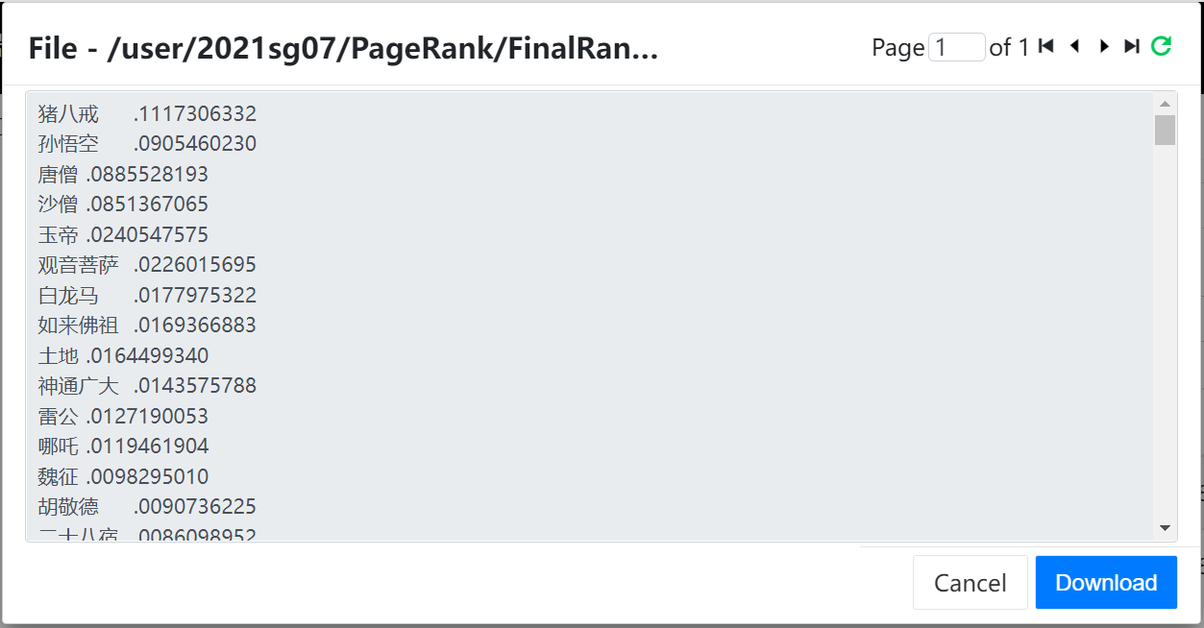
结果展示

Slide 22

结果展示

Slide 23
任务 5：人物关系图上的标签传播（选做）
张涵之@191220154

Slide 24
任务说明
实现标签传播算法。标签传播是一种半监督图分析算法，通过在图上顶点打标签，进行图顶点的聚类分析，从而在一张社交网络图中完成社区发现。
数据输入：任务3的输出
数据输出：人物标签信息
需要解决问题：
1. 标签初始化
2. 标签更新
3. 算法中止
标签传播算法LPA

Slide 25
主要流程
根据实验指南中所列举参考文献中的内容，总结标签传播算法主要流程：
Step 1: initialize every node with unique labels
先给N个节点分配独一无二的标签，不妨设为1-N，即节点1对应标签1，节点i对应标签i。
Step 2: let the labels propagate through the network
迭代更新每个节点的标签。在每一轮迭代中，遍历N个节点，对于每个节点所有邻居对应的标签，找到出现次数最多的替换成当前节点的新标签；若出现次数最多的标签不止一个，则随机选择一个替换此节点标签。
Step 3: the stopping criteria
本轮标签更新后，节点标签与上一轮相比没有变化（即收敛了）；
达到用户手动设定的最大迭代次数；
本轮标签更新后，每个节点在社区内的邻居数量不少于社区外的。

Slide 26
分析
算法结果的不唯一性
由于算法总是随机选取出现频率最高的标签来替换当前的，再加上异步更新顺序的随机性，社区之间的连结总是随机地被打破，随机性在标签传播的迭代过程中不断累积，则同一个图很有会可能得到满足迭代终止条件的不同结果，且结果之间可能区别很大。具体随机性有多大，可以通过多运行几次来观察。
论为什么初始化时要给每个节点分配独一无二的标签
这学期学过的其他一些聚类划分算法，如K-Means，会先设置一些初始节点，然后再开始迭代。如果能预先知道一些可能是社区中心的节点，并且给它们独一无二的标签，其他节点则不给初始标签，会不会比给所有的节点初始化不同的标签更容易减小随机性、缩短运行所需的时间呢？理论上是可以的。然而，在一个图中，很难预先判断哪些节点比较可能是社区的中心，所以平等的给每个节点初始化一个的标签也不失为一种办法。

Slide 27
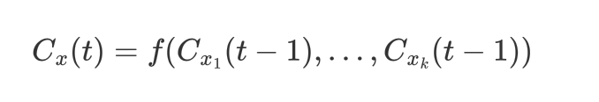
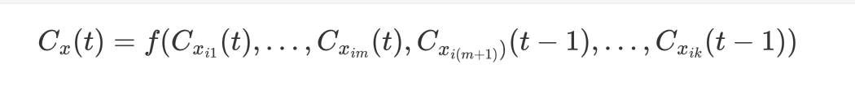
标签传播方式：同步更新和异步更新
synchronous updating 同步更新
概念：在第t次迭代中，每个节点只能依赖邻居上一次（第t-1次）获得的社区标签。
迁移公式：其中f()表示取出现频率最高的标签。
问题：如果图含有二部图或类似二部图结构的子图，标签将出现震荡（后续将举例说明）。
asynchronous updating 异步更新
概念：在第t次迭代中，节点可以依赖邻居节点在本次（第t次）迭代中刚刚更新的社区标签。
迁移公式：其中x_i1到x_im是本轮迭代中已经更新过标签的邻居，x_i(m+1)到x_ik是还没有更新的。
注意：每一轮迭代中，节点更新标签的顺序应该是随机的。

Slide 28
主要流程
同步实现
基本思路:
由于上一任务实现了迭代更新的PageRank，很容易想到仿照PageRank去写，仍然分为GraphBuilder，Iter和Viewer三个阶段，分别负责初始建图和分配标签、迭代更新标签、以及将节点按标签分类输出。
Phase 1: Graph Builder
Mapper:
为N个节点依次分配1~N的初始标签。
本阶段不需要Reducer。

Slide 29
主要流程
Phase 2: Label Propagation Iterator
Mapper:
Map对上阶段的<人名, 标签, [[(邻居1, 同现频率1), ...]>产生两种键值对：
For each 邻居i in link_list，输出 <邻居i, (标签, 人名)> ，即把上一轮更新的标签传给邻居们。
同时为了完成迭代，需要传递每个人物的同现关系以维护图的结构，输出<人名, (link_list, 标签)>，即把邻居列表和上一轮更新的旧标签传给自己（旧标签的用途在Reducer中会解释）。
Reducer:
Reduce根据上面的同步更新公式，计算key对应人物的新标签。这里有一个小设计，即设置一个更新概率，通过生成随机数来决定到底要不要替换标签。通过这种随机更新或继续保持上一轮结束时的旧标签，希望扰动二部图震荡中的“互换”，从而达到伪异步的效果。概率的设置需要权衡，理论上设得越小，异步效果越好，越能够打破二部图震荡的格局，然而每轮更新的标签太少，算法效率就会很低，收敛所需的迭代轮数也会很多；设得越大，每轮正常更新的标签越多，对算法效率的影响越小，然而如果二部图非常庞大和复杂，那么“扰动”因素不够，可能还是没法使二部图合并。此外，比起论文中提到的算法，“邻居中出现最多的标签”不是按照邻居人数，而是同现频率的和来比较。输出形如<人名, 标签, [[(邻居1, 同现频率1), ...]>。

Slide 30
主要流程
Phase 3: Label Propagation Viewer
将最终结果归并输出。 从最后一次迭代的结果读出人物和标签，按标签输出属于该社区的人物。
具体实现比较简单，这里不展开了。
迭代终止条件
迭代至固定次数（默认20次，用户也可以手动输入）。
多趟MapReduce的处理
LabelPropDriver负责以上三个阶段的调配，与PageRankDriver类似，也不展开了。

Slide 31
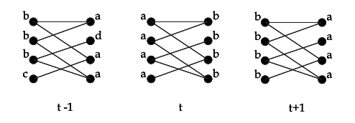
问题
同步更新中的二部图震荡问题
二部图震荡效应：如果图中含有二部图和近似二部图结构的子图，使用同步更新会出现震荡现象，如下图所示，即两个“部”的标签每迭代一轮就进行一次互换，始终无法合并到同一个标签下，算法也就无法收敛。
完全按照同步更新。用本地sample数据进行测试时，注意到<龙女, 龙婆>分别都只和对方同现，即图中是含有二部图的，而输出结果中这两个人物标签确实一直在互换，无论迭代多少轮都永远不会合并到同一个社区。因此这确实是一个问题。一种解决方法是设置一个随机概率决定是否更新标签，从而使每个人物的标签在一定程度上交替更新，来模拟异步的效果。

Slide 32
优化工作
用异步实现:
很容易想到改写成异步更新。然而MapReduce的设计决定了不同Mapper或者Reducer节点之间是并列的，很难相互通信，因此在一个节点上更新的标签无法立即同步给其他节点，不同节点之间也无法使用其他节点上本轮更新的标签。唯一的解决方法就是只用一个Mapper或者一个Reducer来完成一轮迭代中的全部更新任务。
这里主要修改了同步方法中的Phase 2。

Slide 33
主要流程
异步实现
Phase 2: Label Propagation Iterator
Mapper:
Map对上阶段的<人名, 标签, [[(邻居1, 同现频率1), ...]>产生两种键值对：
输出 <null, (标签, 人名)> ，即把上一轮更新的标签传给reducer。
输出<null, (link_list, 人名)>，即把邻居列表传给reducer。
可见mapper什么都没有做，输出的key是NullWritable类型，所有键值对都发射到同一个reducer。
Reducer:
Reduce根据上面的同步更新公式，计算key对应人物的新标签。name_label仍然用于保存人名对应的标签，在迭代过程中可以直接更新修改；link_lists保存每个人物的邻居同现频率列表；neighbor_list保存邻居列表的格式化输出字符串。在reduce中保存mapper发来的旧标签和邻居列表到Hashtable，待cleanup中再统一计算和更新。

Slide 34
优化取得的效果
迭代终止条件
迭代至固定次数（默认20次，用户也可以手动输入）。
优化取得的效果
收敛需要的迭代轮数减少了，且每一轮迭代所需的时间没有增加，因此总的算法效率提升了。可见并不是所有的问题都适合使用MapReduce进行并行处理，这里实际上完全是串行的作法，但是更适合异步更新的需求。

Slide 35
问题
迭代的终止条件
在理想情况下，迭代一定轮数后，各节点标签都将不再变化，即算法收敛。此时剩余不同标签的数量即是社区的数目。如果算法确实能够收敛，那么甚至不必费心在每轮迭代之后判断是否有节点的标签改变了，用户可以手动输入一个足够大的固定迭代轮数，或者多尝试几个数字并比较输出结果，来测试收敛所需的大致轮数。
然而，对于某些特定的图来说，一个节点可能在两个或者更多个社区里都有数量相当的邻居。由于我们的算法总是随机选取出现频率最高的标签来替换当前的，就可能造成这样的节点在好几个社区之间跳来跳去，这也就是说，算法也可能永远不会收敛。在这种情况下，用户仍然可以手动输入一个足够大的固定迭代轮数，从而强行打破死循环，或者改以“每个节点在当前社区内的邻居不少于社区外的邻居”（也即和这个节点是同一个标签的邻居不少于和这个节点标签不同的邻居）作为迭代终止条件。

Slide 36
进一步优化
迭代终止条件的判断:
不管是同步更新还是异步更新，如果由用户手动输入迭代轮数，那么由于用户并不清楚迭代多少轮才能收敛，就只能往大里猜，或者多试几个数。这样将造成不必要的浪费。有没有可能用最少的迭代轮数实现相同的效果呢？很容易想到在异步更新的基础上进行修改，在cleanup里完成所有人物的标签更新后，可以遍历计算每个人物是否符合社区内的邻居同现频率之和不低于社区外的，全部符合的话，就想办法通知外部提前停止迭代。
可是怎样“通知外部”呢？首先想到context.getConfiguration().set()，然而，很不幸，context无论从外界传递给job，还是由job分配给诸mapper和reducer，都用的是值传递而非引用传递。这也是为了维持context的全局统一，简而言之，configuration可以在job外set，mapper和reducer里get，即使只用到一个reducer，也不能指望在这个reducer里set一个值，再到job外面去get。这个“传不出reducer的configuration”耗费了我们大量时间去定位问题，最后我们转而在hadoop的文件系统里专门建了一个文件来存放这个值。

Slide 37
主要流程
异步实现
Label Propagation Reducer:
cleanup中统一计算和更新所有人物的标签后，进行是否达到迭代终止条件的判断并将判断结论写入文件。
Label Propagation Iterator:
这个模块的main函数返回值是一个布尔值，即达到迭代终止条件与否。
Label Propagation Driver
当LabelPropagationIter.LabelPropIter.main()返回值为true时，跳出循环。

Slide 38
优化取得的效果
最终迭代轮数
根据反复测试，实际收敛所需的迭代轮数往往在3-5之间，故之前即使手动输入迭代10轮也是太浪费了。
程序的性能分析
效率上：“同步+随机更新伪异步” < “手动输入迭代轮数的异步” < “自行判断迭代终止条件的异步”

Slide 39
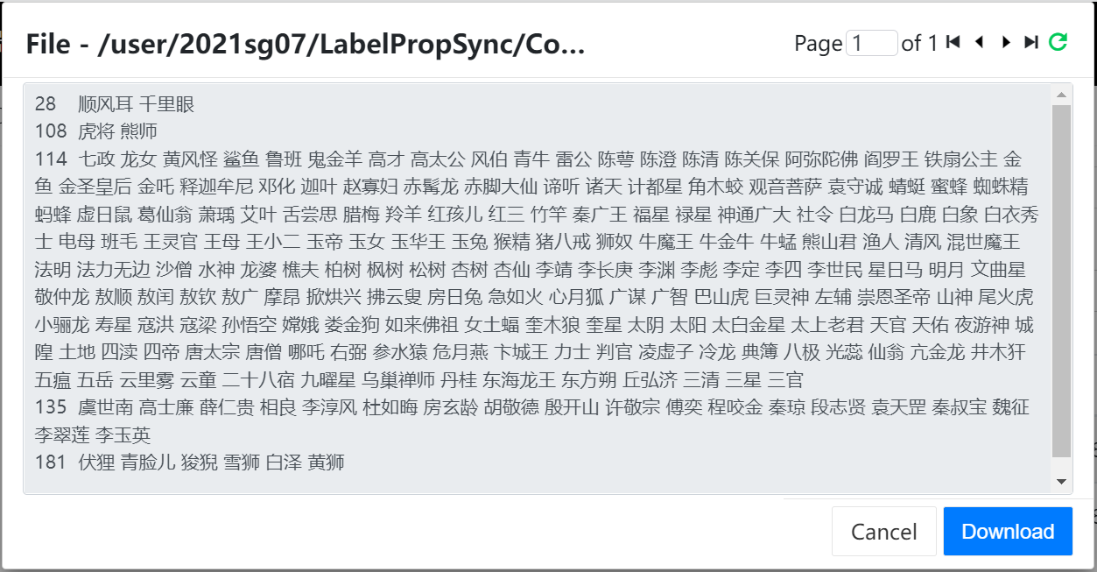
结果展示

Slide 40
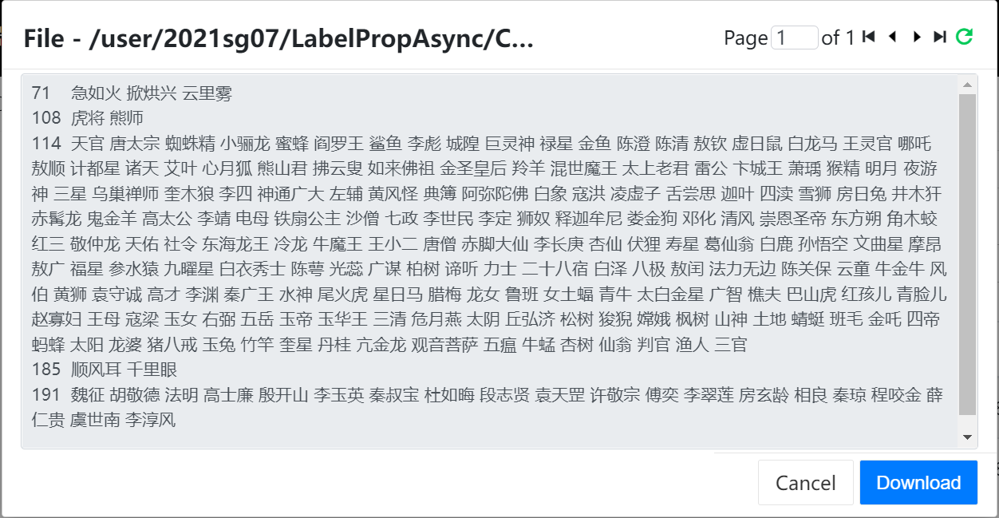
结果展示

Slide 41
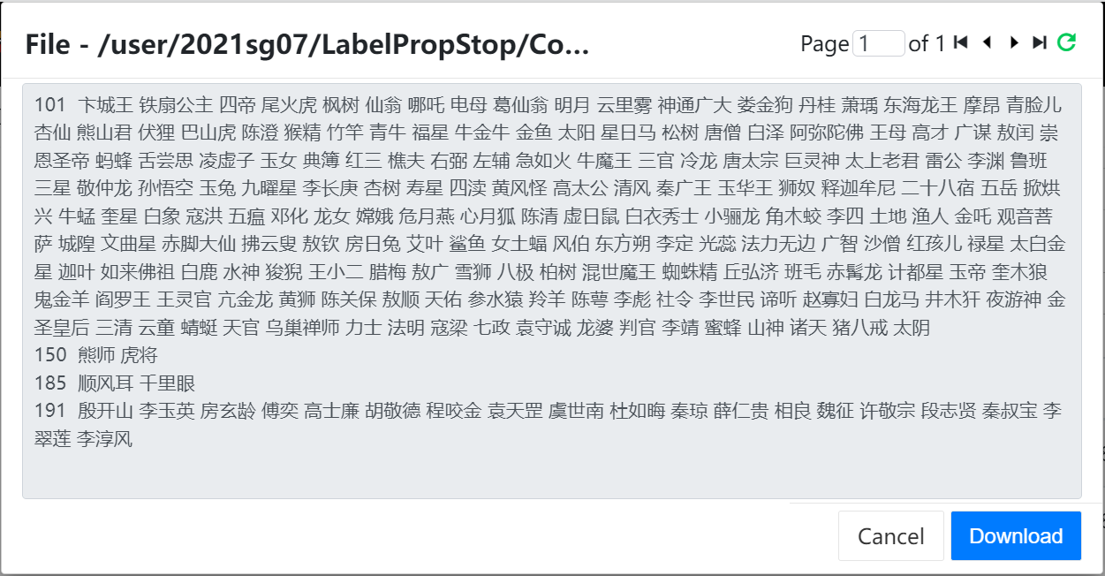
结果展示

Slide 42
结果分析
可见三种作法最后都收敛了。
且共同点是都有一个非常巨大的社区，一个中等规模的社区，<虎将, 熊师>和<千里眼, 顺风耳>这两对构成的两个小社区。
有时候<急如火, 掀烘兴, 云里雾>这三位会单独构成一个社区，还有时候是<狻猊, 雪狮, 伏狸, 黄狮, 白泽, 青脸儿>，更多时候则并入最大的社区里。这就验证了算法具有一定的随机性。在这个题目中，随机性总的来说并不是很大。
在非常偶然的情况下，<广智, 广谋>这二位也会单独构成一个社区，但绝大多数时候都在最大的社区里。从任务3的输出看，这一现象非常容易理解：
广智 [广谋，0.5|白龙马，0.5] 广谋 [广智，0.5|白龙马，0.5]
所以，广智和广谋被分到一个单独的社区需要满足以下条件：它们在之前的轮次里都还没有被随机更新成和白龙马相同的标签——只要有一个人已经跟着白龙马更新了，另一个就只能也加入白龙马所在的社区，最后也就是最大的这个社区；它们在这一轮里先更新的那个人碰巧随机到了对方，而不是白龙马——总的来说，这些条件是很难全都满足的。所以在三种方法的大量测试中，只有很少的几次<广智, 广谋>单独构成一个社区。

Slide 43
谢谢！

